Slide 1


Муниципальное бюджетное дошкольное образовательное учреждение детский сад № 22 «Сказка»
Ул. Талалушкина, д,13, г. Кстово Нижегородской области, 607650 Тел. (83145) 7-58-70 e-mail: mdouskazka@inbox.ru
«Создание условий для оформления основ безопасности у дошкольников»
воспитатель: первой
квалификационной категории
Дмитриева Татьяна Анатольевна

Slide 2

Актуальность проблемы
Формирование основ безопасности и жизнедеятельности детей в условиях учреждения дошкольного образования является актуальной и значимой проблемой, поскольку обусловлено объективной необходимостью информирования детей о правилах безопасного поведения, приобретения ими опыта безопасного поведения в быту.
Важно не только оберегать ребенка от опасности, но и готовить его встрече с возможными трудностями, формировать представление о наиболее опасных ситуациях, о необходимости соблюдения мер предосторожности, прививать ему навыки безопасного поведения в быту

Slide 3

Безопасность – это не просто сумма усвоенных знаний, а умение правильно вести себя в различных ситуациях, выработать практические умения и навыки поведения в играх, в быту, обучить правильным действиям.
В ФГОС ДО в целевых ориентирах прописано, что на этапе завершения дошкольного образования ребенок должен пытаться самостоятельно объяснять поступки людей, обладать начальными знаниями о социальном мире, в котором он живет, быть способным к принятию собственных решений, опираясь на свои знания и умения и может соблюдать правила безопасного поведения.

Slide 4

ЦЕЛЬ:
Формирование и систематизация у детей, осознанного выполнения общепринятых норм и правил поведения, обеспечивающих сохранность их жизни и здоровья в современных условиях повседневной жизни, стимуляция развития у дошкольников самостоятельности, ответственности за свое поведение

Slide 5
Задачи в работе с детьми:
1.Формировать знания детей о здоровом образе жизни.
2.Формировать у детей сознательное и ответственное отношение к личной безопасности и безопасности окружающих.
3.Расширять и систематизировать знания детей о правильном поведении при контактах с незнакомыми людьми.
4.Закрепить у детей знания о правилах поведения на улице, дороге, в транспорте.

Slide 6


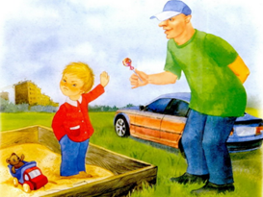
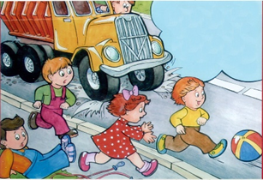
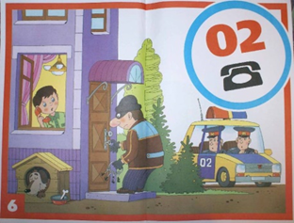

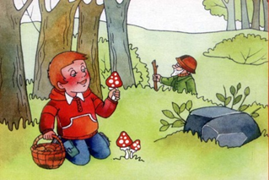
В соответствии с современными психолого-педагогическими ориентирами работу по воспитанию основ безопасности жизнедеятельности можно распределить по тематическим блокам:
Ребенок и другие
люди
Ребенок на улицах
города
Пожарная
безопасность
Ребенок и
природа
Ребенок и его
здоровье
Ребенок дома

Slide 7


Принцип полноты
Принцип возрастной адресованости
Принцип
системности
Принципы организации работы
Принцип интеграции
Принцип преемственности взаимодействия с ребенком в условиях дошкольного учреждения и в семье.
Принцип
природности

Slide 8

Методы используемые для ознакомления с основами безопасности жизнедеятельности.
Практические
Наглядные
Словесные

Slide 9

Обучающие и развивающие игры
Просмотры видеороликов презентация по ОБЖ
Различные акции тренинги
Формы работы с детьми по ознакомления с ОБЖ
Развлечения, викторины, тематические альбомы и выставки
Познавательные минутки, беседы, минутки
Рассматривание иллюстраций
Книг, плакатов и др
Изготовление атрибутов игрушек для занятий ОБЖ

Slide 10

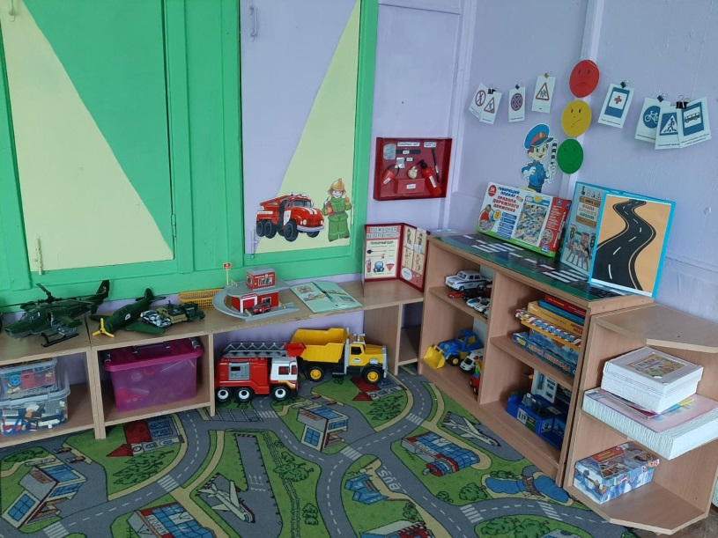
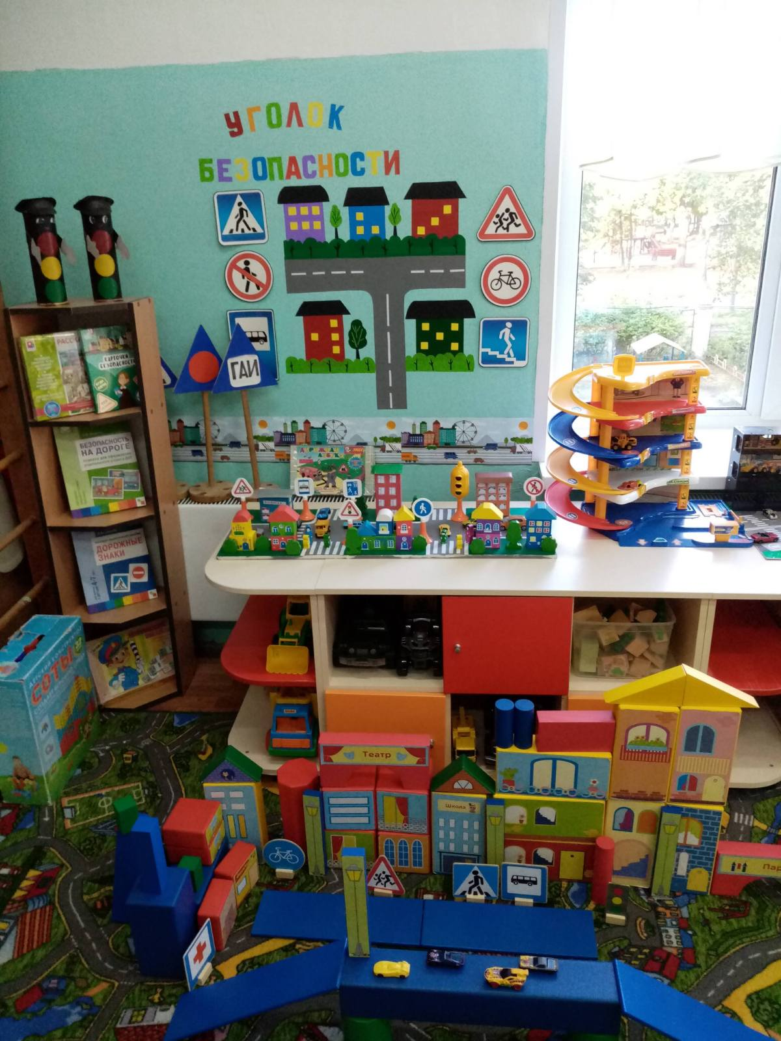
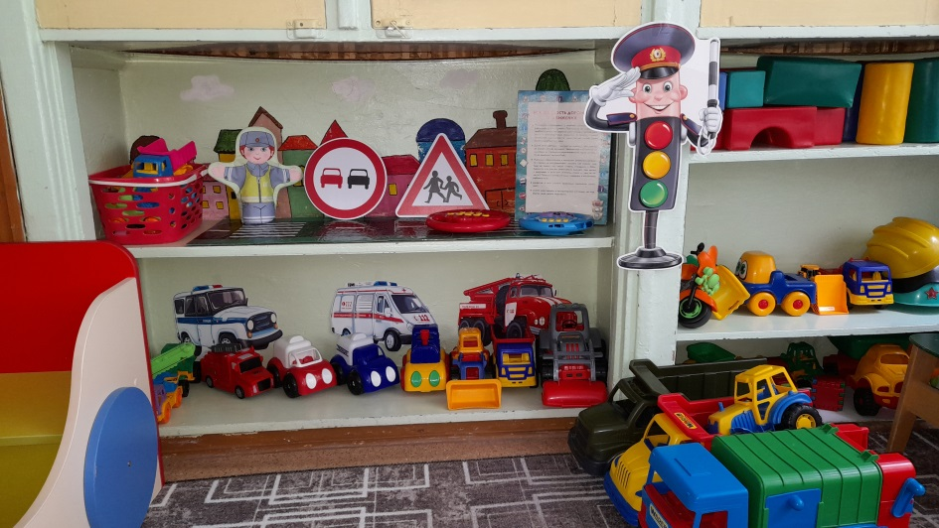
РППС.
Зона безопасности

Slide 11
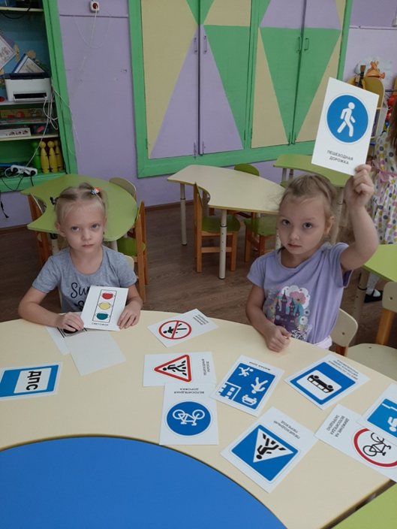
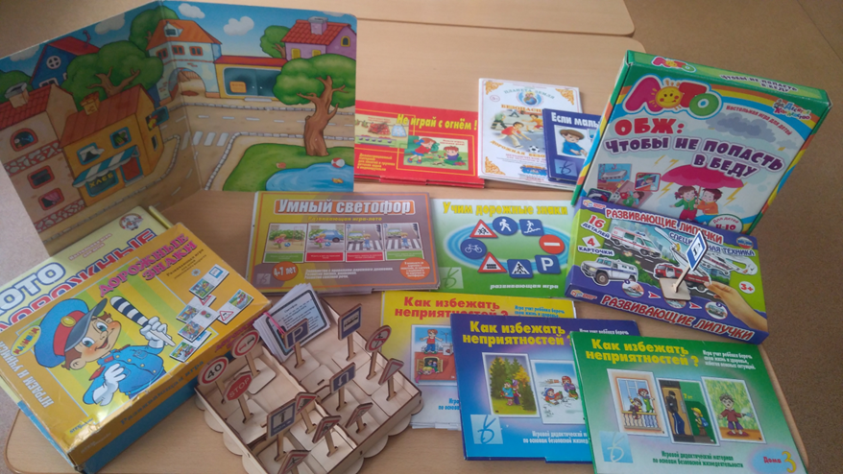
Обучающие и
развивающие игры

Slide 12

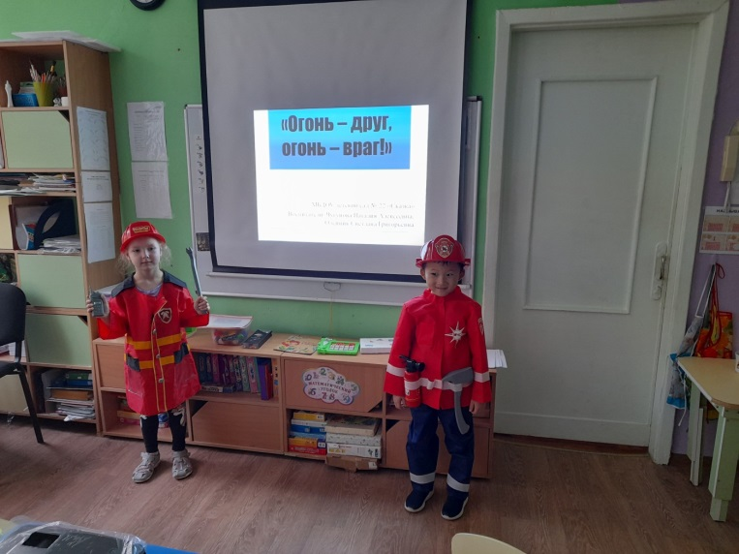
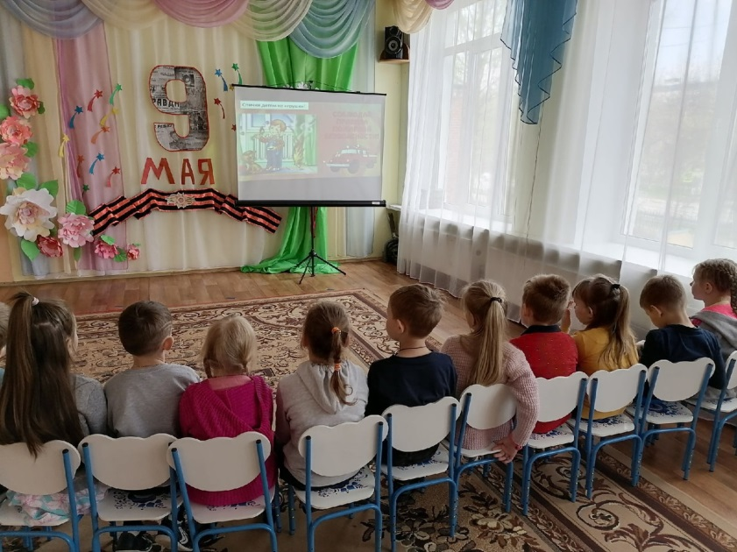
Просмотры видеороликов презентация по ОБЖ

Slide 13

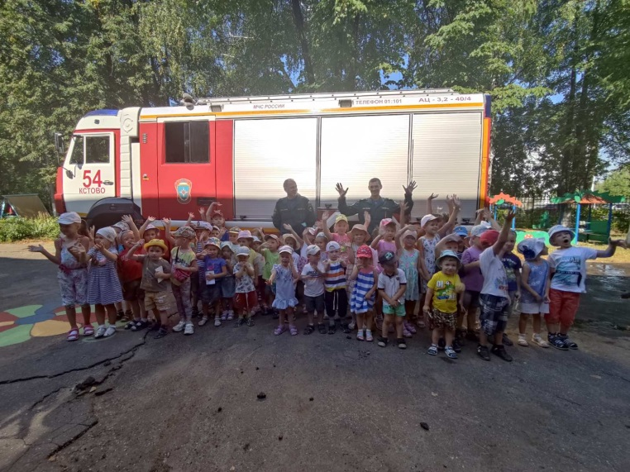
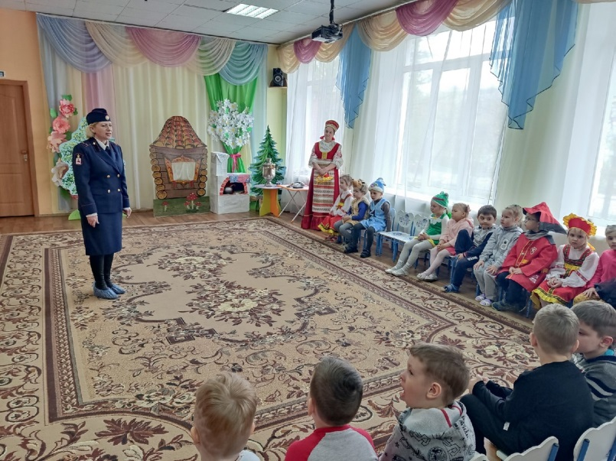
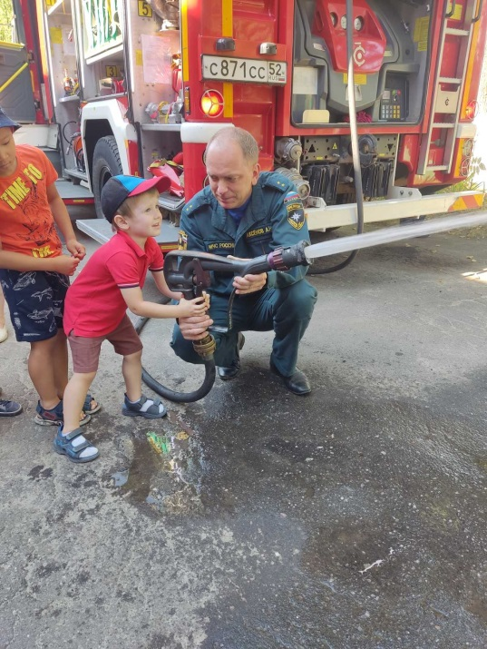
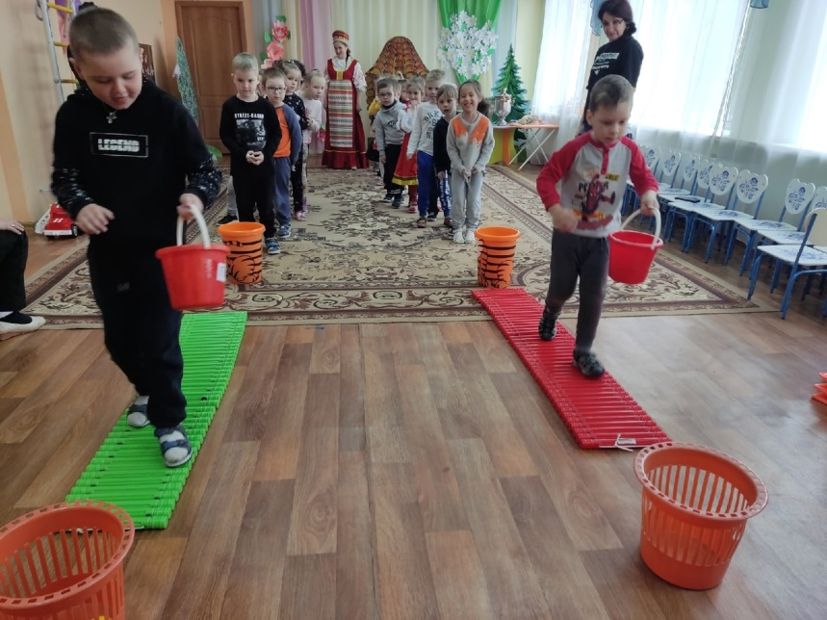
Развлечения

Slide 14
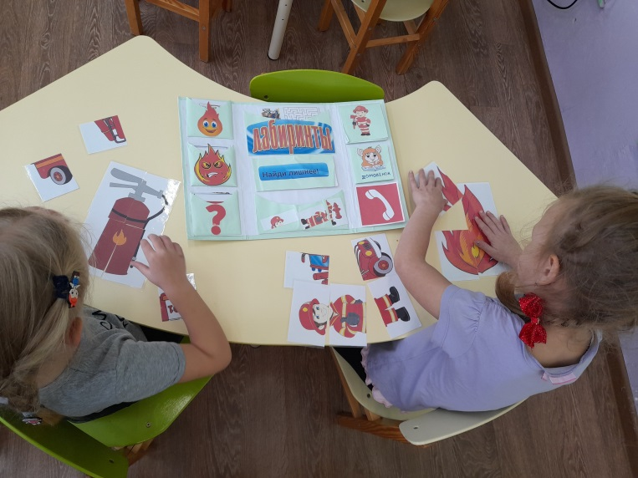

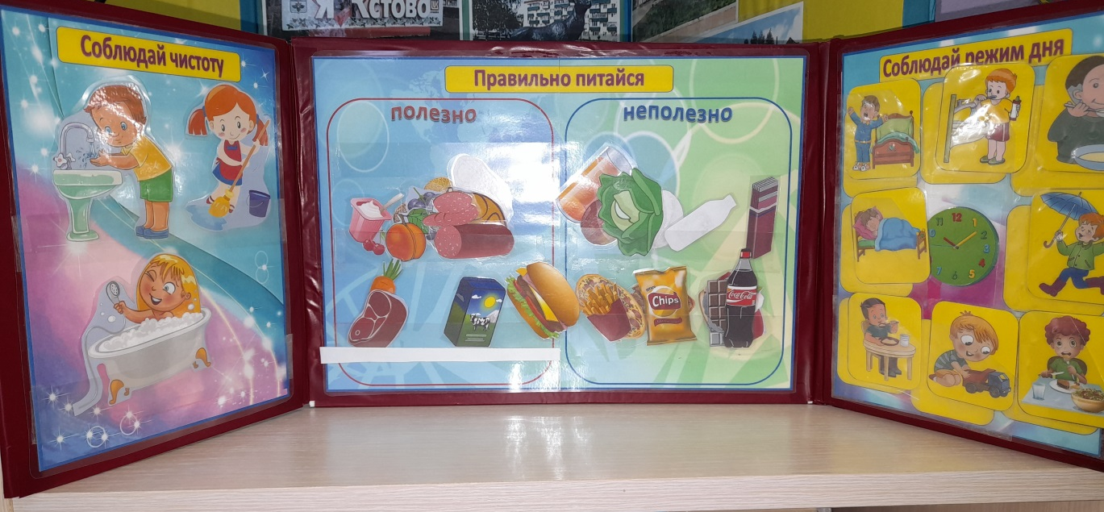
Тематические альбомы и лэпбуки.

Slide 15
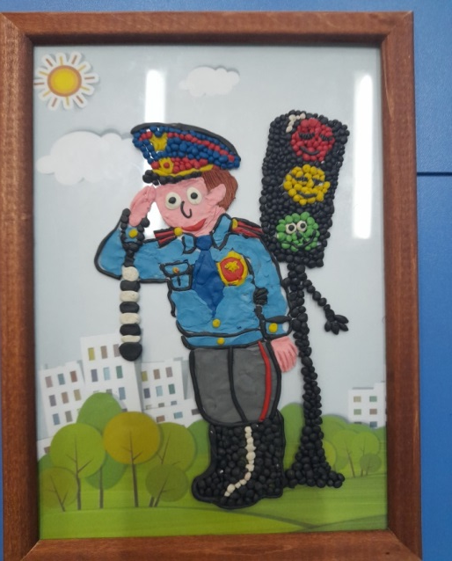
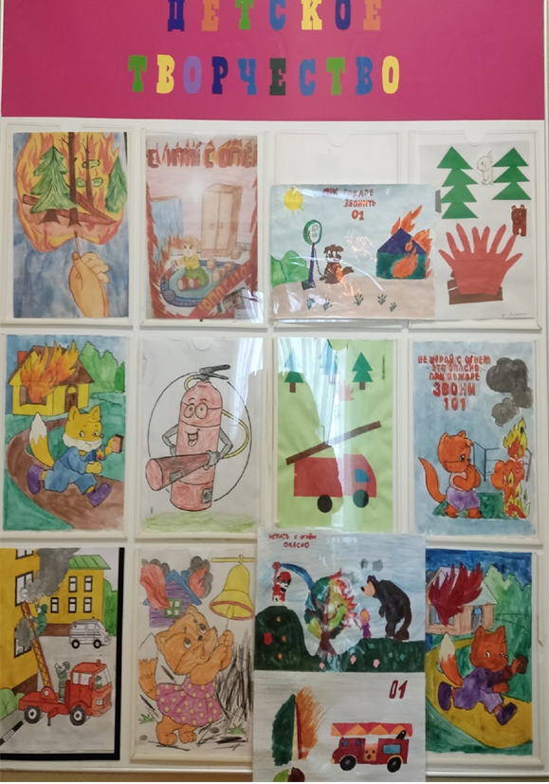
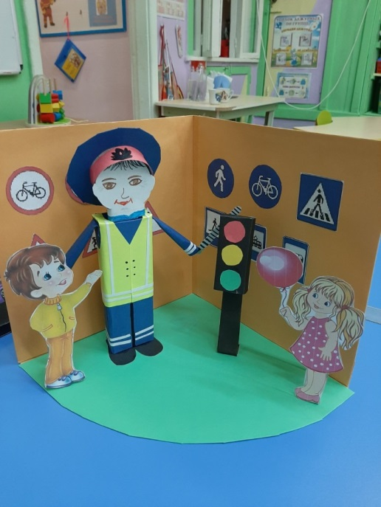
Выставки

Slide 16

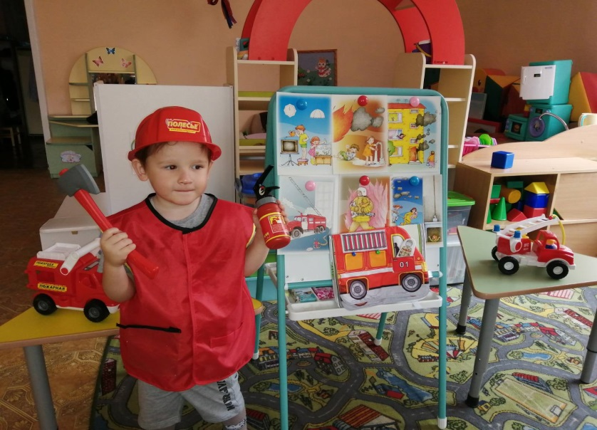
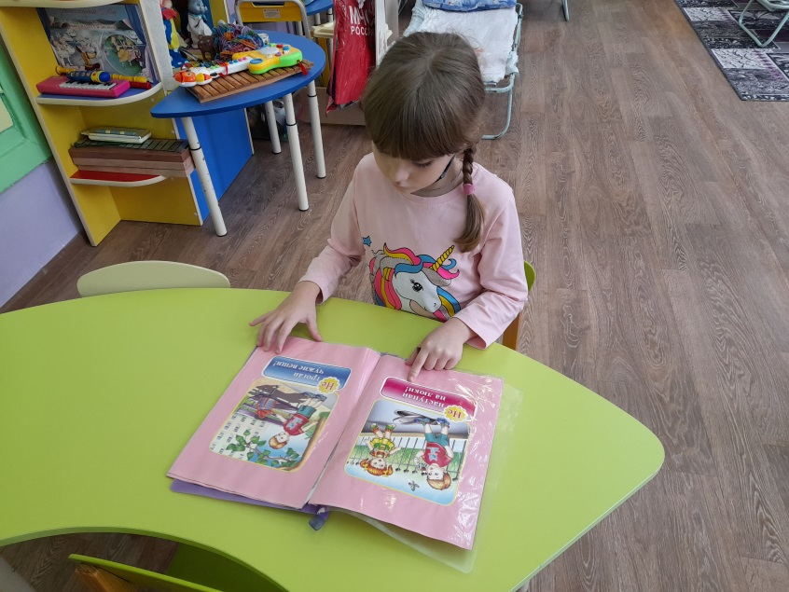
Рассматривание иллюстраций
Книг, плакатов и др

Slide 17

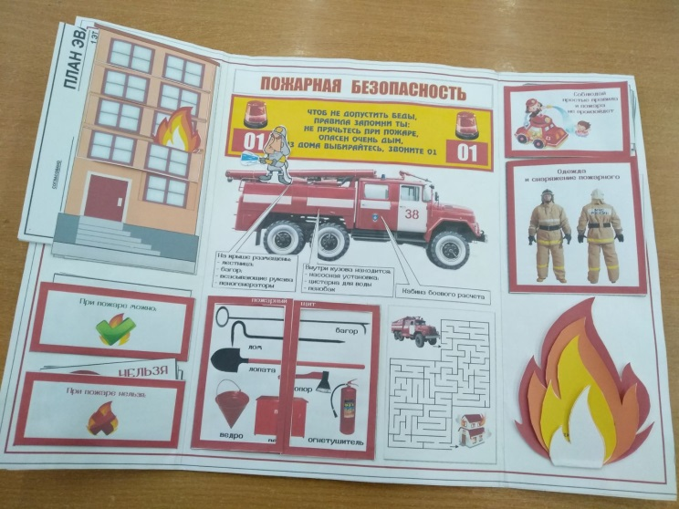
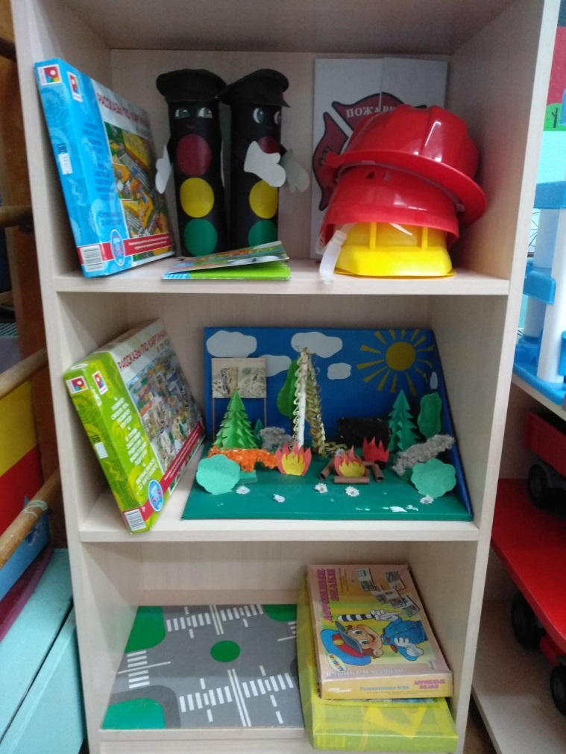
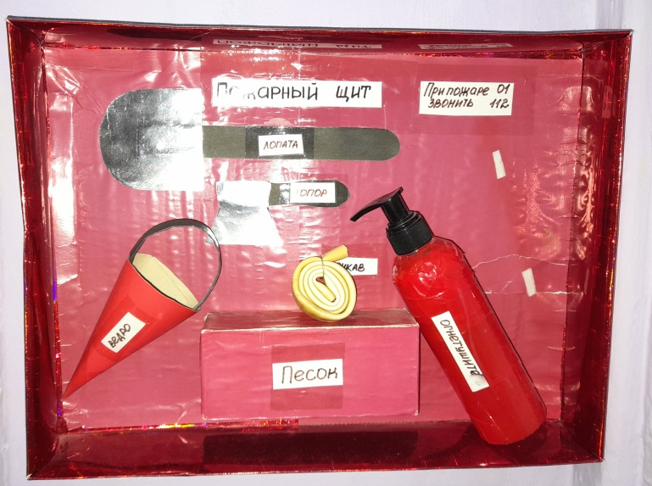
Изготовление атрибутов игрушек для занятий ОБЖ

Slide 18
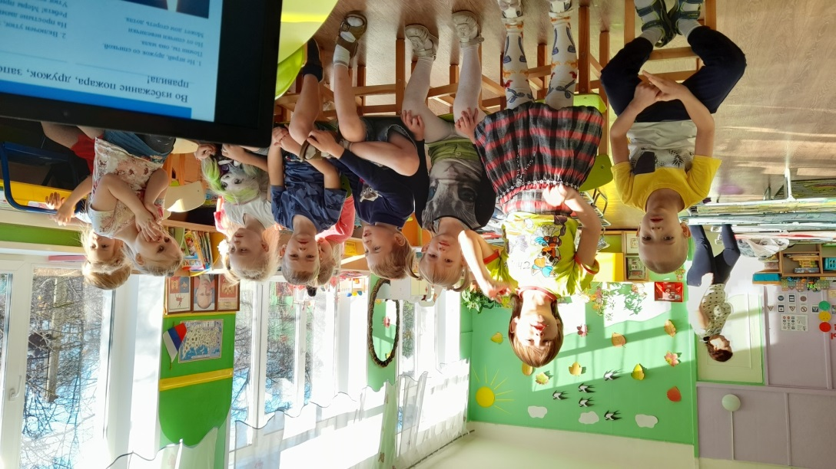
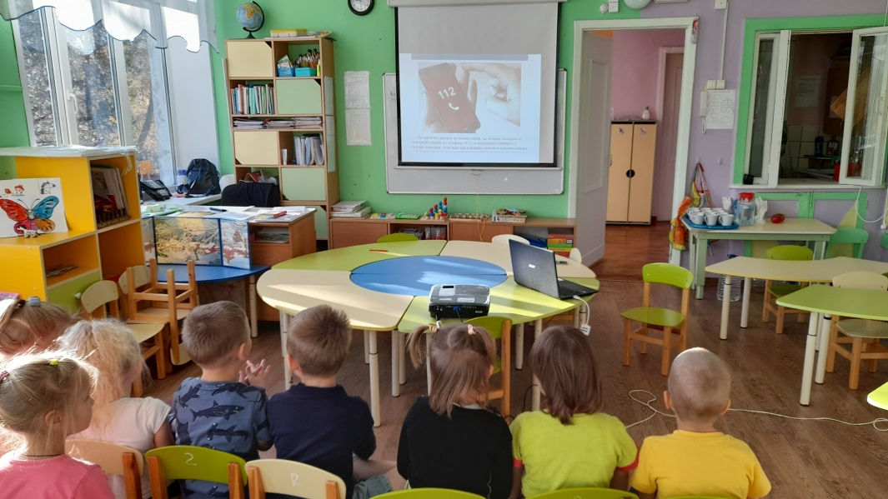
Познавательные минутки, беседы, минутки

Slide 19


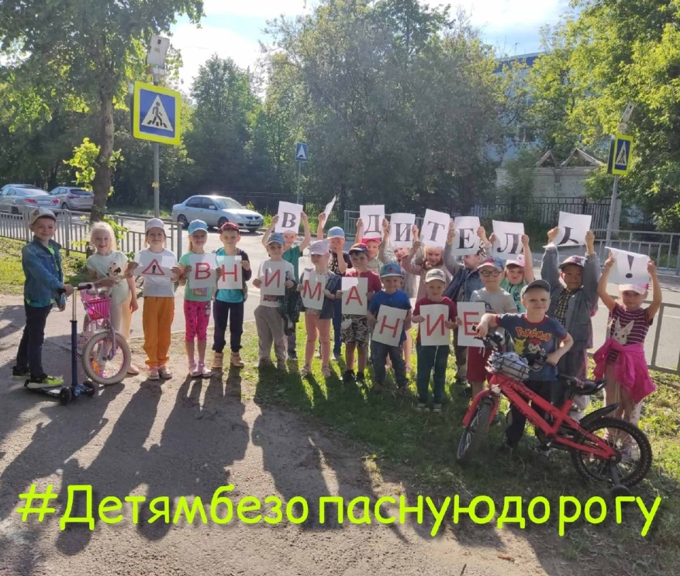
Различные акции тренинги

Slide 20

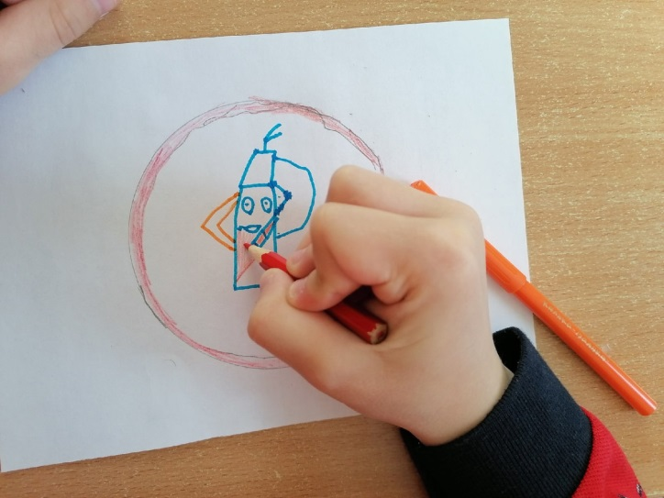
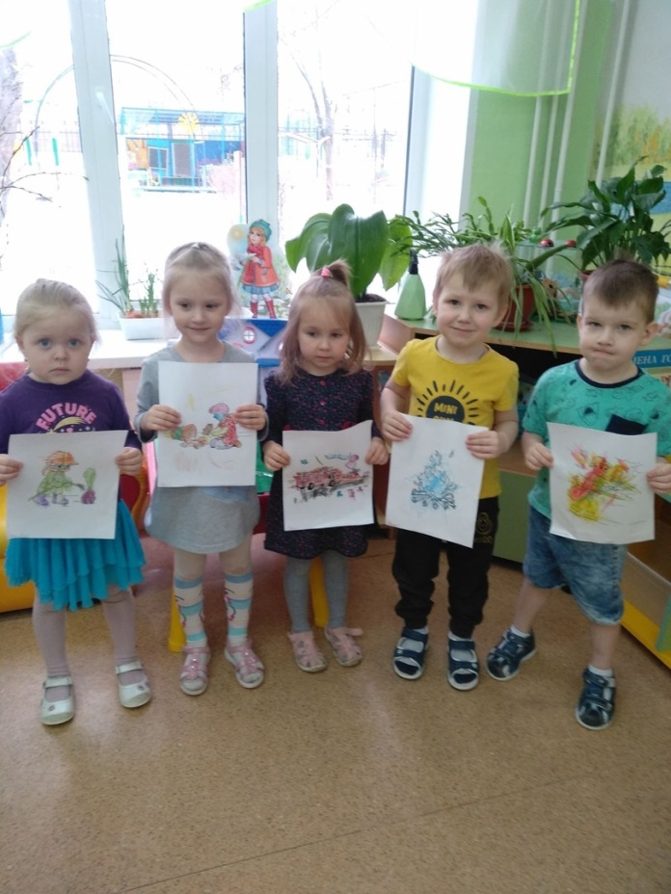
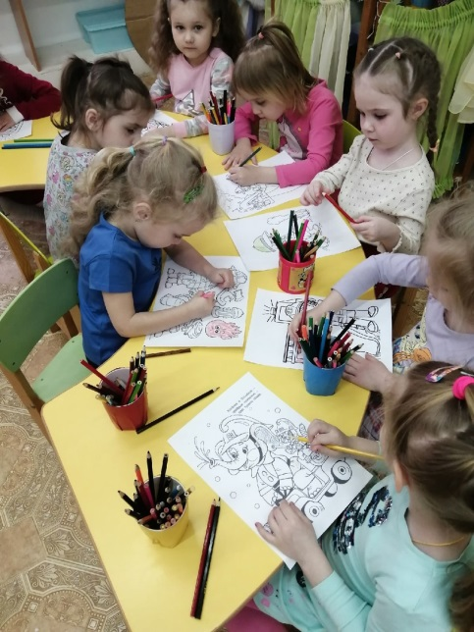
Продуктивная деятельность

Slide 21





Помогает формированию правил безопасности художественная литература.

Slide 22
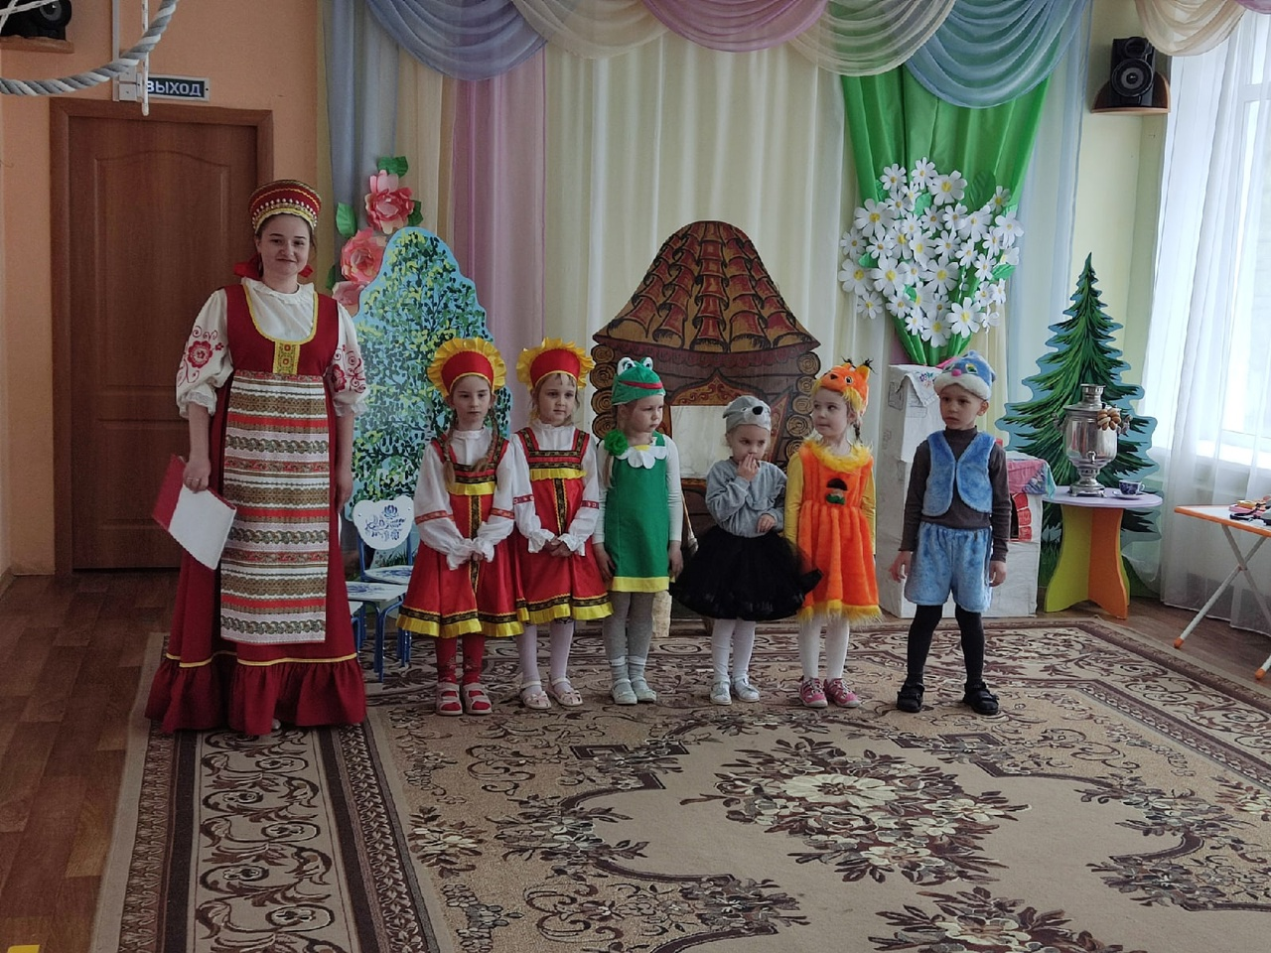
Театрализованная деятельность

Slide 23
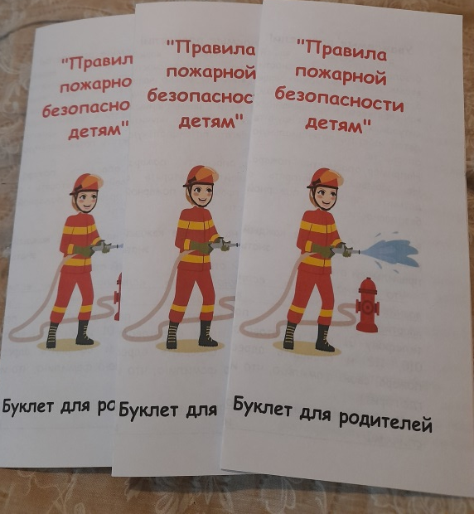
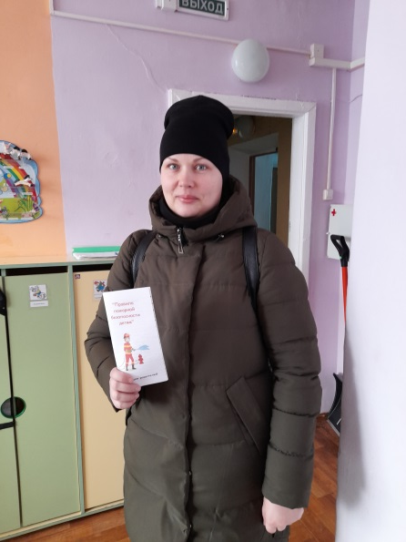
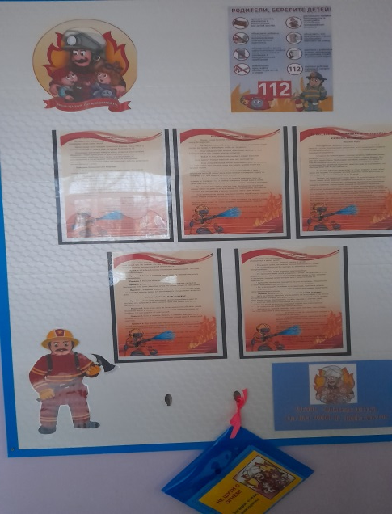
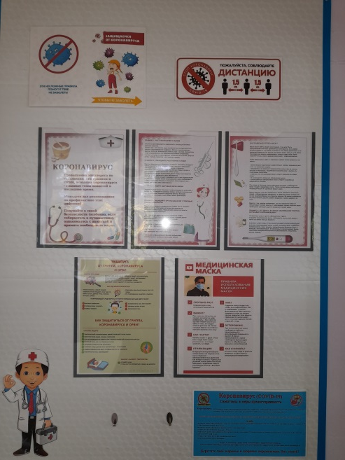
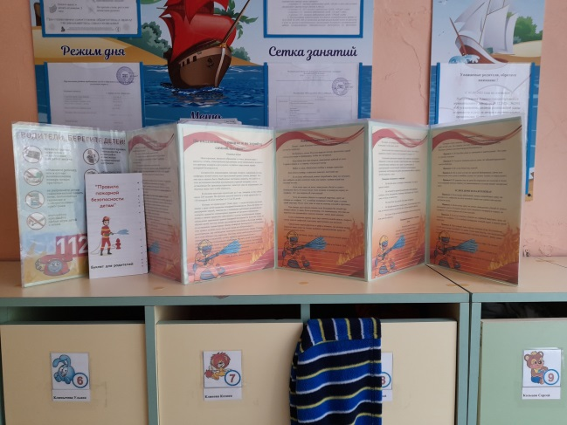
Работа с родителями.

Slide 24
Спасибо за внимание!!!

